Slide 1
用户界面设计

Slide 2
内容
用户界面基础
人机交互方式
用户界面的组成元素及UML表示
用户界面设计
任务、过程和原则
具体的设计步骤及方法
用户界面输出及评审
用户界面的输出
用户界面的评审

Slide 3
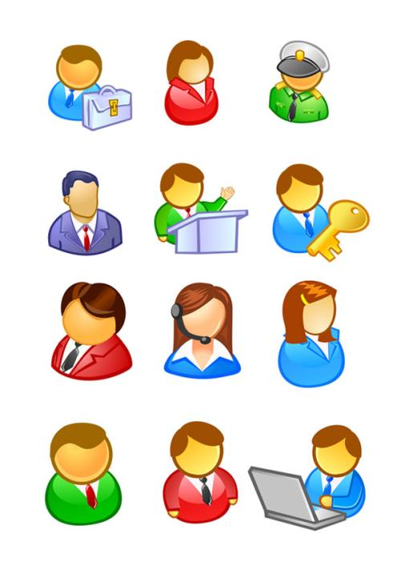
计算机软件与外界的二种不同交互方式
用户界面
设计元素
软件接口
其它
软件
人机交互
接口访问
用户
软件
通过软件接口与其他的软件系统进行交互
通过人机交互与软件用户进行输入和输出

Slide 4
1.1 人机交互的常见方式
文本
通过文本方式进行输入和输出，如DOS、Linux下的文本命令，特点：须记忆命令、不友好
图形化界面
通过图形化界面进行输入和输出，如窗口、按钮、对话框，特点：直观、简洁、友好
语音
通过语音来进行输入和输出，如与机器人的交互、Siri、手机导航软件等，特点：将双手解放出来，需要麦克风
手势
通过姿势(gesture)来进行交互，如与无人机交互等，特点：准确性不高，需要视频传感器

Slide 5
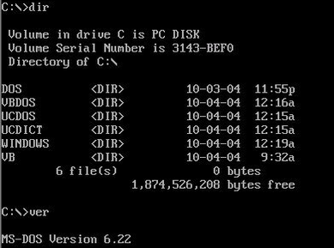

示例：基于文本输入的用户界面
DOS中的用户命令的文本输入以及文本的输出
基于文本的交互方式有何局限性？

Slide 6
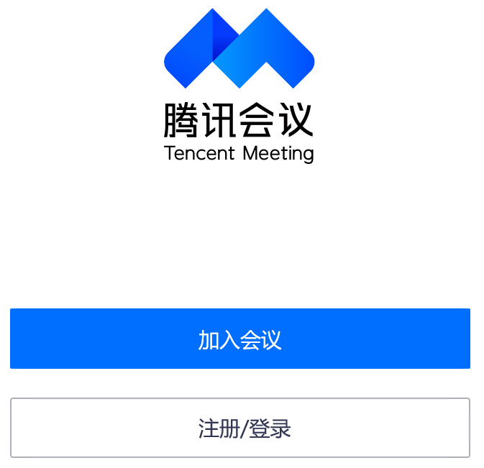
示例：“腾讯会议”的图形化用户界面
图标
展示软件名称
按钮
点击完成相关的操作
加入会议
注册/登录
基于图形化界面的交互方式有何优势？

Slide 7


示例：基于语音的人机交互设计
基于语音交互设计的友好性和满意度
计算机能够准确地理解用户的语音
用户能否听得到、听得清计算机反馈的语音信息
能否在不同的环境（如嘈杂、安静）下具有不同的音亮
能否针对用户的位置来定向式地播放语言 ……
什么情况下用语音交互方式比较合适？

Slide 8

思考和讨论
除了图形化界面之外，人和计算机之间还有哪些交互手段，并列举典型的软件示例。

Slide 9
1.2 人机交互的关键
用户的满意度
用户通常将用户界面视为软件本身，用户界面是用户接触软件的主体要素
用户界面设计的质量直接决定了用户对软件系统的评价，影响用户对软件系统的满意度
方便输入
快速、便捷、准确、友好的输入；鼠标、点击、选择等
直观输出
直观、显式、可理解、简洁的输出；所见即所得、图形展示等

Slide 10
以用户为中心设计用户界面
将用户特征作为用户界面设计决策的依据
识别用户及其特征；用户是谁，有何特点如操作习惯、文化背景、教育程度
分析用户与计算机系统之间的交互信息及合适的手段
尽可能获得用户反馈并以此来改进和优化设计
如何来获得用户反馈？软件原型
从用户立场出发、便于用户理解和操作
以用户体验感受和满意度为依据评审交互设计

Slide 11
1.3 用户界面元素及实现方式
静态元素
与软件系统的运行状态无关，没有变化
如文本、图标、图形、图像
动态元素
与软件运行状态和业务逻辑相关，不允许用户修改
如不可编辑文本、表格、图标、图形等
用户输入元素
由用户填写或者选择
如编辑文本、单选按钮、多选框等
用户命令元素
点击后激活后端的业务处理或者刷新界面
如按钮、菜单、超链接等

Slide 12
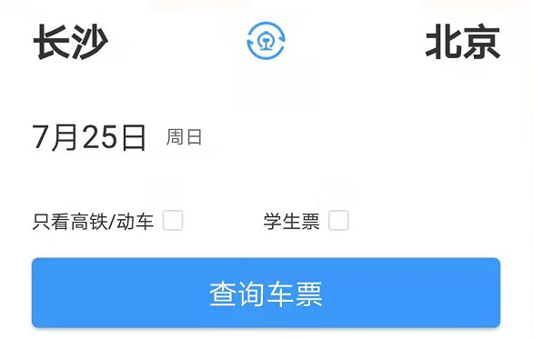
用户界面元素示例
静态元素
用户输入元素
？？
动态元素
？？
用户命令元素

Slide 13
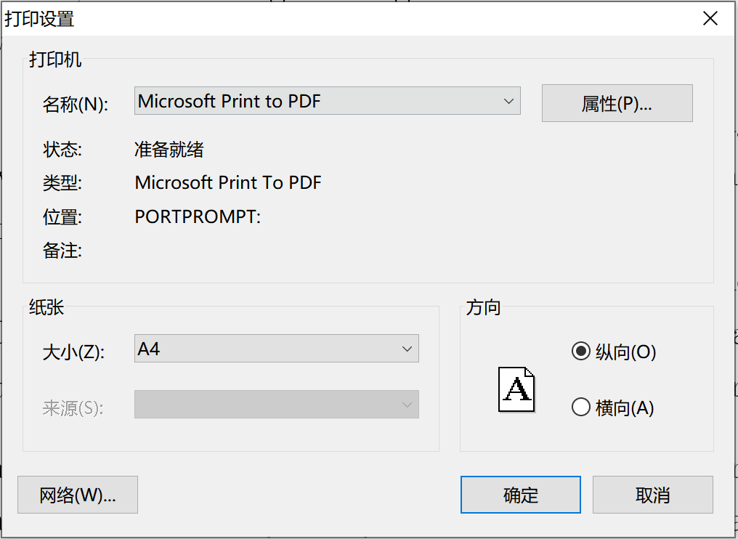
思考和讨论
静态、动态、命令、输入界面元素有哪些？

Slide 14
1.4 用UML类图表示用户界面元素
Class Name：PrinterSetting
Property:
PrinterName:
PrinterStatue:
PrinterType:
……
Methods:
SetProperty()
OK()
Cancel()
……
窗口或对话框 → 对象类
静态和动态元素 → 类属性
输入元素 → 类属性
命令元素 → 类方法
用类图表示用户界面

Slide 15
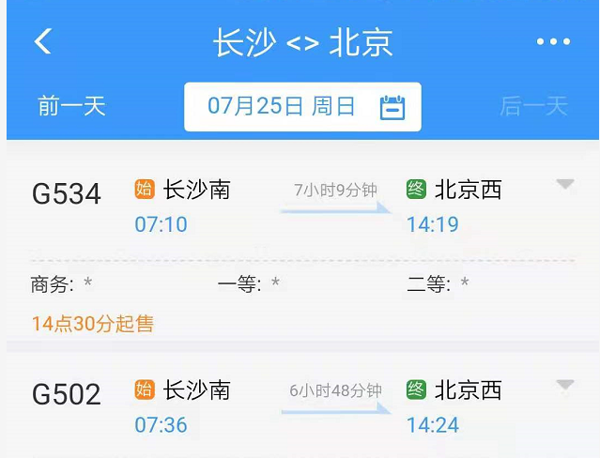
用UML顺序图表示界面的跳转关系
跳转
用顺序图表示用户界面的跳转

Slide 16
内容
用户界面基础
人机交互方式
用户界面的组成元素及UML表示
用户界面设计
任务、过程和原则
具体的设计步骤及方法
用户界面输出及评审
用户界面的输出
用户界面的评审

Slide 17
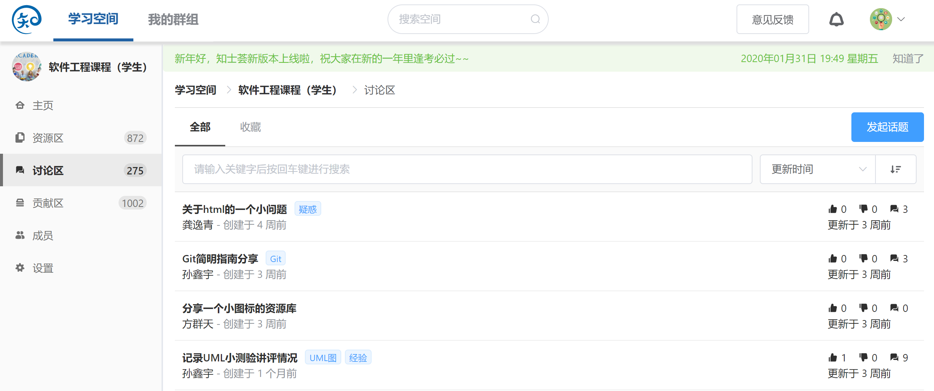
2.1 用户界面设计的任务
根据软件需求及其操作流程，为其设计出与用户进行交互的界面，支持用户对软件的操作和使用

Slide 18
2.2 用户界面设计原则（1/2）
直观性
界面元素贴近业务领域，具有简洁、明确、直观特性
界面中屏幕间的跳转关系简单、自然
易操作性
简单、简洁、不繁琐
尽量减少用户输入的次数和信息量
反应性
界面必须在合理时间内对用户操作做出响应
对耗时较长的内部处理过程必须提供及时的进度反馈

Slide 19
用户界面设计原则（2/2）
一致性
保持一致的界面风格和操作方式
与业界相关的用户界面规范和操作习惯相一致
容错性
界面设计应降低用户的误操作率、容忍用户的误操作
对所有可能造成损害的动作，必须在用户确认后才进行
允许用户对尽可能多的界面操作反悔（Undo）
人性化
在适当时机给用户提供需要的帮助或建议
在任何情况用户均能理解软件系统的当前状态和响应信息
界面的布局和色彩应使用户感觉舒适、自然

Slide 20
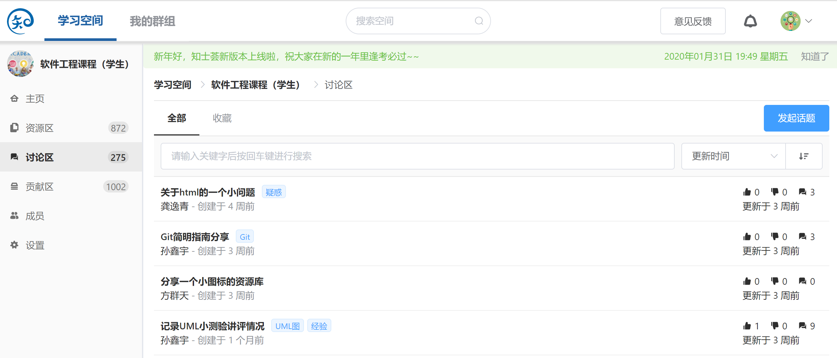
思考和讨论
是否以用户为中心
是否遵循以上原则
存在哪些不足缺陷
有何改进意见建议
讨论和分析软件界面设计中存在的问题和不足，提出改进意见

Slide 21
2.3 用户界面设计过程
用户界面设计以软件需求模型为依据，基于用例模型、用例交互模型等，采用自顶向下、逐步求精的设计原则
用户界面初步设计
建立界面跳转关系
精化各个界面设计
评审
界面设计

Slide 22
2.3.1 用户界面初步设计
根据需求确定用户界面
基于用例模型和用例交互模型
确定界面中包含的元素
设计静态元素、动态元素、输入元素、命令元素
注意点
关注界面元素及内容，不追求布局和美观

Slide 23
（1）确定用户界面的设计元素
分析软件需求的用例模型及用例交互模型
用户向用户界面发送消息参数意味着用户需要提供某些信息，对应于用户需要输入信息，因此在用户界面上必须对应有相应的输入界面元素，并需提供配套静态界面元素以帮助和支持用户输入信息，这些设计元素就构成了用户界面类的相关属性
如果用户界面类对象要向其他的类对象反馈信息，那么这些信息对应于用户界面需要输出的信息，此时在用户界面上必须对应有相应的动态元素以向用户显示信息处理的结果，这些动态元素就构成了用户界面类的相关属性

Slide 24
（2）确定用户界面的操作
分析软件需求的用例交互模型
用户界面类对象向其他类对象发送的消息表示用户向后端业务处理系统提交的命令，它们对应于用户界面中的用户命令界面元素以及相应的操作
这些操作大体表现为以下几种形式
用户命令元素触发的操作（如点击“确认”按钮）
动态元素的值的改变导致的操作（如显示的系统状态发生了变化）

Slide 25
思考和讨论
用例交互顺序图
该用户界面应该有哪些输入和输出信息？
有哪些方面的操作？

Slide 26
示例：“空巢老人看护系统”用户界面概念设计
引导界面“GuidingUI”
登录界面“LoginUI”
监视老人状况界面“MonitoringUI”
控制机器人运动界面“MotionCtrlUI”
与老人交互界面“BiCallUI”
系统设置界面“SettingUI”

Slide 27
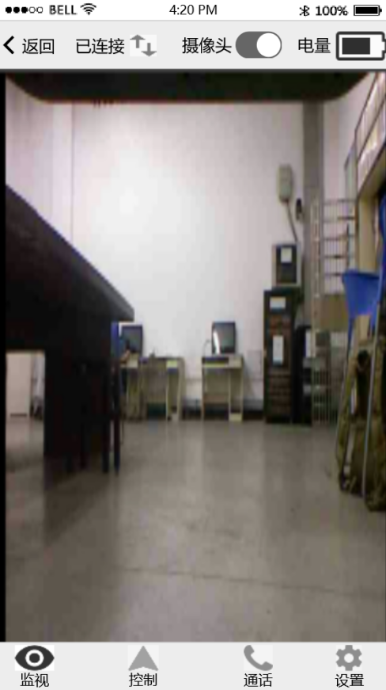
示例：用户界面“MonitoringUI”设计
动态元素
用户输入元素
动态元素
用户命令元素

Slide 28
示例：用户界面的设计类图
设计类图
用户界面

Slide 29
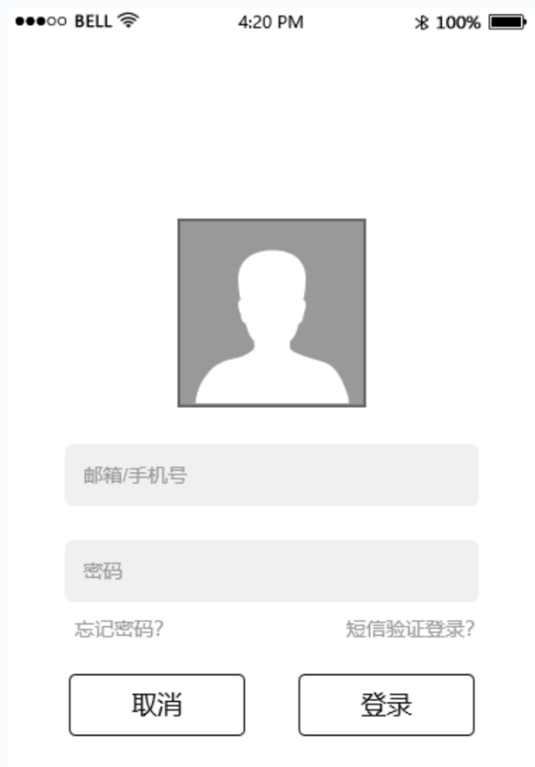
示例：登录用例的顺序图及其用户界面设计
登录用例的顺序图
用户输入元素
用户命令元素
登录用户界面

Slide 30
示例：“LoginUI”的设计类图
登录界面的设计类图
登录用户界面

Slide 31
2.3.2 建立用户界面间的跳转关系
目标
确定主界面，用户刚使用某项用例时系统呈现的界面，其他界面均源自于主界面，且用户对其他界面操作后一般会回归到主界面
确定界面间的跳转关系，即一个界面在何种情况下，或者在响应何种用户操作命令后将跳转至另一界面
原因
单个屏幕空间容量有限，不足以表现所有必要的界面元素
用户在主屏幕上的界面操作可能导出新的屏幕，以便在新屏幕上进行面向特定业务功能的界面交互

Slide 32
用UML图来表示用户界面的跳转关系
交互图
表示特定场景下的跳转及跳转发生时的消息传递
类图
表示界面间所有可能发生的跳转及跳转的原因

Slide 33
示例：“空巢老人看护系统”用户界面跳转关系
表示界面跳转的顺序图

Slide 34
示例：“空巢老人看护系统”用户界面跳转关系
表示界面跳转的类图

Slide 35
示例：界面跳转
实际的界面跳转

Slide 36
2.3.3 精化用户界面
基于概念设计和界面流设计，给出目标软件产品界面的完整、详细的设计
从界面概念设计成果出发进行细化、补充等，将界面流中每次跳转动作与具体的事件或界面动作关联起来
在软件系统的全局范围内对屏幕的设计和界面流进行优化
将精化后的界面设计成果提交给美工设计师，由其进行必要的装饰、美化工作

Slide 37
精化内容
补齐概念设计遗漏或者故意忽略的界面元素
采用最合适的界面元素来组织信息的呈现或录入
树形结构还是Tab、用什么样的选择按钮
将哪些界面集结于一个区域，哪些界面元素应对齐
将界面操作与UML类方法对应起来
精化界面时同步修改、补充界面设计的UML类图
考虑合并某些界面或者拆分某些界面
确保界面设计风格的一致性

Slide 38
内容
用户界面基础
人机交互方式
用户界面的组成元素及UML表示
用户界面设计
任务、过程和原则
具体的设计步骤及方法
用户界面输出及评审
用户界面的输出
用户界面的评审

Slide 39
3.1 用户界面设计的输出
用户界面原型
可运行和演示、可操作和评估
用户界面设计的UML模型
顺序图
类图

Slide 40
3.2 用户界面评审的内容和原则
用户界面是否符合用户的操作习惯和要求，用户能够接受用户界面的展示形式
用户界面的风格是否一致
用户界面及其设计元素是否美观
所有用户界面布局是否合理，跳转是否流畅，界面跳转与用例中的交互动作序列在逻辑上是否协调
用户界面与其UML模型描述二者之间是否一致，用户界面的类图和顺序图二个模型之间是否一致
用户界面的不同元素之间是否一致，如静态/动态元素描述与用户的输入/命令元素之间是否一致等等

Slide 41
总结
用户界面设计
以用户为中心
遵循理解性、易操作性、一致性、容错性和人性化等原则
用户界面设计的过程
以软件需求为依据
概念设计、跳转关系设计、界面精化、设计评审
用户界面设计的结果
用户界面原型
UML类图、交互图等模型

Slide 42
课程实践1：设计开源软件的用户界面
任务：开源软件的用户界面设计
方法
针对开源软件新增加的软件需求，考虑软件的用例模型和用例交互模型，对开源软件的用户界面进行设计，以支持用户与开源软件的输入和输出，进而实现开源软件的新功能
要求
基于开源软件新构思的软件需求，针对其用例模型和用例交互模型，要以用户为中心进行设计和优化
结果：用户界面原型，用户界面的UML类图模型以及界面跳转的顺序图模型

Slide 43
课程实践2：设计新开发软件的用户界面
任务：软件用户界面设计
方法
基于用户的软件需求，针对软件系统的用例模型和用例交互模型，设计软件系统的用户界面，明确每个用户界面的设计要素，界面之间的跳转关系，以支持用户与软件系统之间的输入和输出
要求
针对所构思的软件需求，包括用例模型和用例交互模型，要以用户为中心开展用户界面的设计
结果：用户界面原型，用户界面的UML类图模型以及界面跳转的顺序图模型

Slide 44

思考和讨论
你认为哪个软件的用户界面你最喜欢？为什么？

Slide 45

问题和讨论

